Slide 1
GRAIN 13-15
Structures des Puzzles dans les Escape Rooms

Slide 2
Le Parcours Linéaire
Structures d’une séquence de puzzles
En 2015, Jack Nicholson a écrit l'article scientifique : Regarder derrière la porte fermée : Une enquête sur les installations des Escape Rooms. Il a décrit trois séquences de base des énigmes des jeux d'évasion.
Le Parcours Ouvert
Le Parcours Multi-linéaire
NEXT

Slide 3
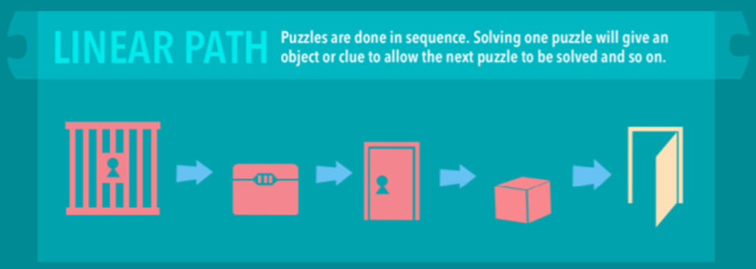
Le Parcours Linéaire
L'organisation des puzzles suit une ligne, une séquence, chacun vient après l'autre.
La résolution du premier puzzle conduit au deuxième, du deuxième au troisième et ainsi de suite jusqu'au dernier puzzle, qui déverrouille la pièce.
Source: Wiemker et al. (2015)
IF 3N + 2 = 62, HOW MUCH IS N?
NEXT

Slide 4
Le Parcours Linéaire
Avantages | Inconvénients
Simple à concevoir Simple à jouer Structure claire Logique | Pas adapté aux grands groupes N’encourage pas la collaboration Réduit le sentiment d’accomplissement Possibilité d’être bloqué sur un puzzle
NEXT

Slide 5
Le Parcours Ouvert
Avantages | Inconvénients
Adapté aux Escape Rooms pédagogiques Promeut collaboration Faible chances de blocage | Pas de début clair Pas de logique visible Peut être trop facile pour des joueurs expérimentés
Source: Wiemker et al. (2015)
HOW MANY TRIANGLES DO YOU SEE?
NEXT

Slide 6
DID YOU NOTICE THE CODE? NO? CLICK HERE

Slide 7
*

Slide 8
*
*

Slide 9
*
*
*

Slide 10
*
*
*
*

Slide 11
*

Slide 12
*
*

Slide 13
*
*
*

Slide 14
*
*
*
*

Slide 15
Congrats! You have successfully completed an open path!
NEXT

Slide 16
Le Parcours Multi-linéaire
Avantages | Inconvénients
Adapté aux Escape Rooms pédagogiques Encourage le plus la collaboration Faibles chances d’être bloqué Possibilités infinies | Difficile à concevoir Prend du temps Peut être trop difficile pour des joueurs inexpérimentés
Source: Wiemker et al. (2015)
NEXT

Slide 17
Références
Dia 2:
Nicholson Scott (2015), “Peeking behind a locked door: A survey of Escape Room Facilities”. White Paper available at http://scottnicholson.com/pubs/erfacwhite.pdf
Dia 3:
Image: Wiemker Markus, Elumir Errol, Clare Adam (2015), „Escape Room Games: Can you transform an unpleasant situation into a pleasant one?”. White Paper: https://thecodex.ca/wp-content/uploads/2016/08/00511Wiemker-et-al-Paper-Escape-Room-Games.pdf
Dia 15:
Image: Wiemker Markus, Elumir Errol, Clare Adam (2015), „Escape Room Games: Can you transform an unpleasant situation into a pleasant one?”. White Paper: https://thecodex.ca/wp-content/uploads/2016/08/00511Wiemker-et-al-Paper-Escape-Room-Games.pdf
Dia 16:
Image: Wiemker Markus, Elumir Errol, Clare Adam (2015), „Escape Room Games: Can you transform an unpleasant situation into a pleasant one?”. White Paper: https://thecodex.ca/wp-content/uploads/2016/08/00511Wiemker-et-al-Paper-Escape-Room-Games.pdf
The European Commission support for the production of this publication does not constitute an endorsement of the contents which reflects the views only of the authors, and the Commission cannot be held responsible for any use which may be made of the information contained therein.
GRAIN 13-15

Slide 18
1
2
3
4
5
6
7
8
9
0
ENTER

